Slide 1


Slide 2

项目版本管理工具
主讲：李建华

Slide 3
1
课前复习
2
预习检查
目 录
3
本章任务
contents
4
本章总结
5
课后作业

Slide 4

本章任务
1
svn使用
2
GitHub基础
3
git使用

Slide 5
项目版本管理工具
项目版本管理工具提供完备的版本管理功能，用于存储、追踪目录（文件夹）和文件的修改历史，是程序开发者的必备工具，是程序开发公司的基础设施。项目版本管理工具的最高目标，是支持软件公司的配置管理活动，追踪多个版本的开发和维护活动，及时发布应用。
简单点说，你在开发过程中，会不断发现新需求，不断发现bug，今天一个版本，明天又是一个版本，开发的程序员也不止一个，每个人都随便改，那么项目永远都发布不来。

Slide 6
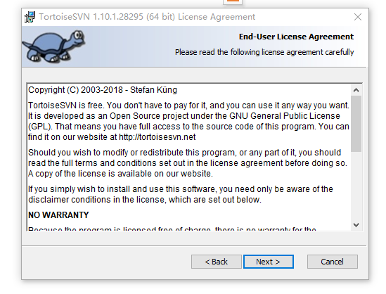
SVN客户端下载与安装
svn客户端下载地址：
https://tortoisesvn.net/downloads.html

Slide 7
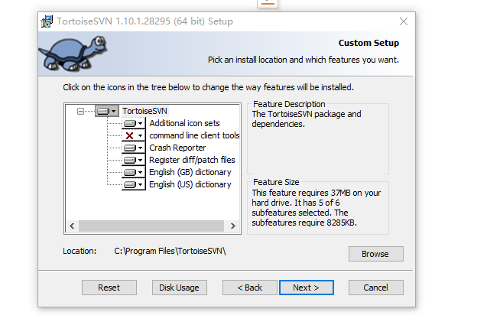
SVN客户端下载与安装

Slide 8
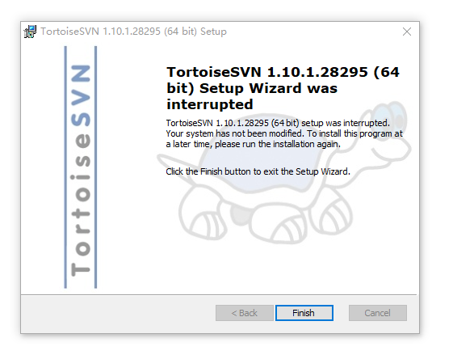
SVN客户端下载与安装

Slide 9
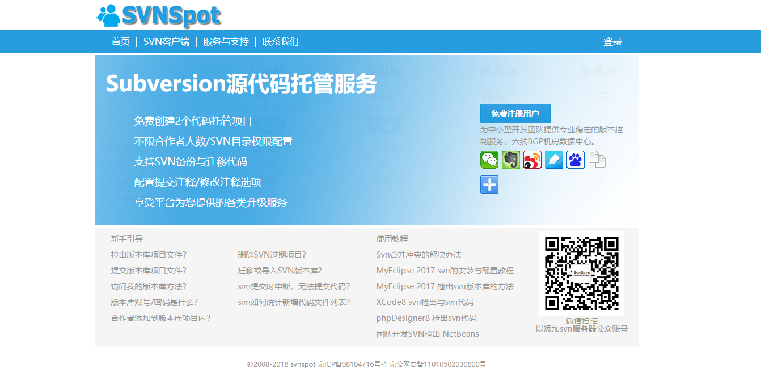
免费SVN服务器介绍
http://code.svnspot.com免费地址

Slide 10
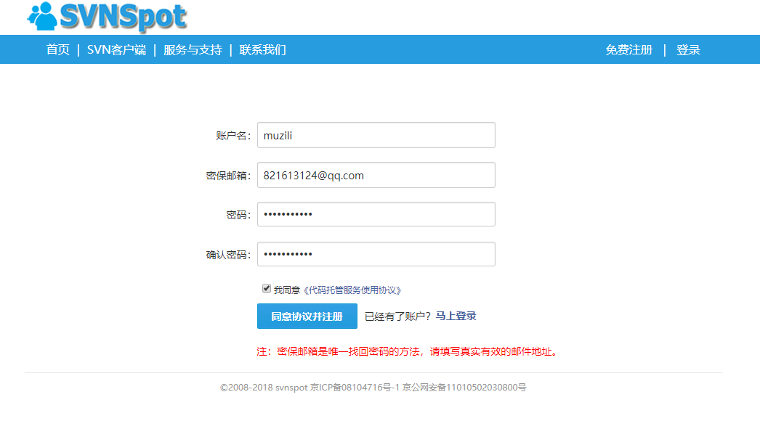
免费SVN服务器介绍
http://code.svnspot.com免费地址

Slide 11
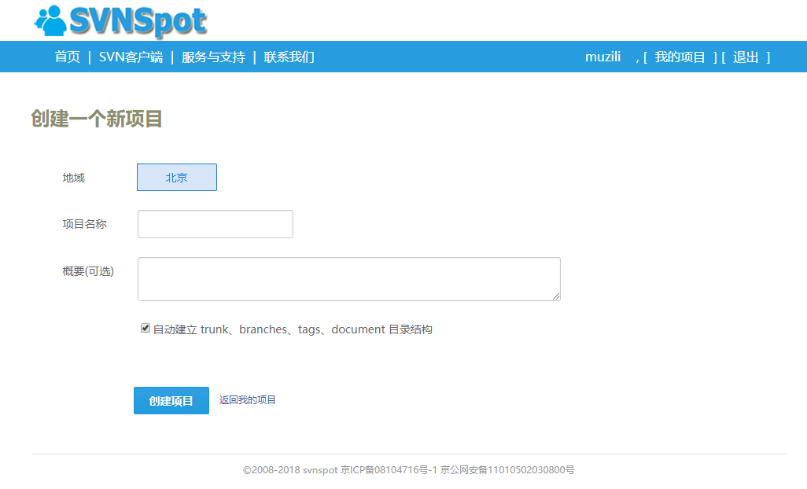
免费SVN服务器介绍

Slide 12
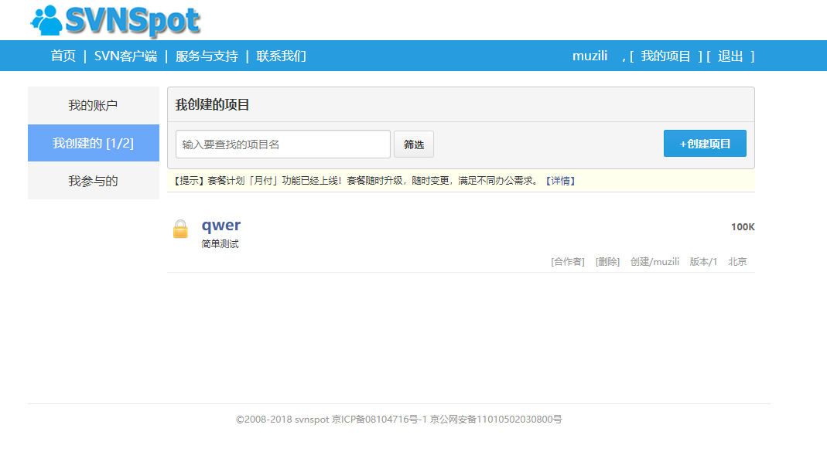
免费SVN服务器介绍

Slide 13
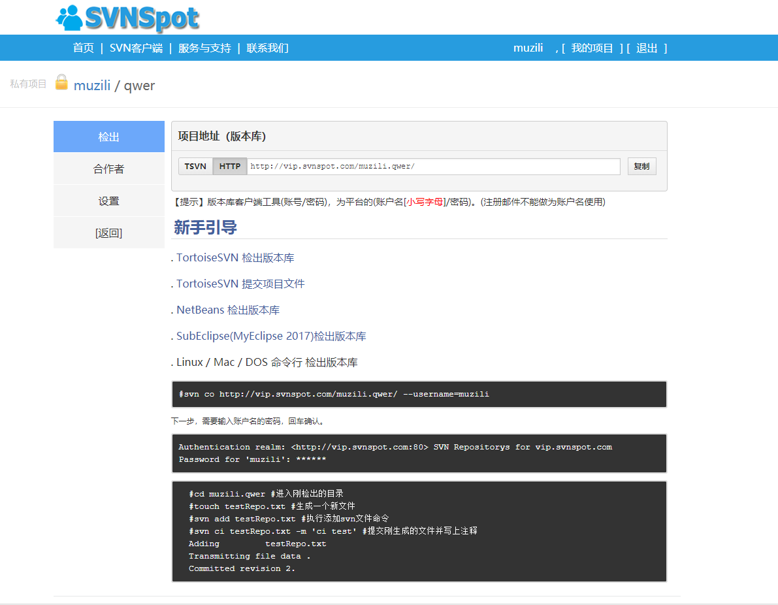
免费SVN服务器介绍

Slide 14
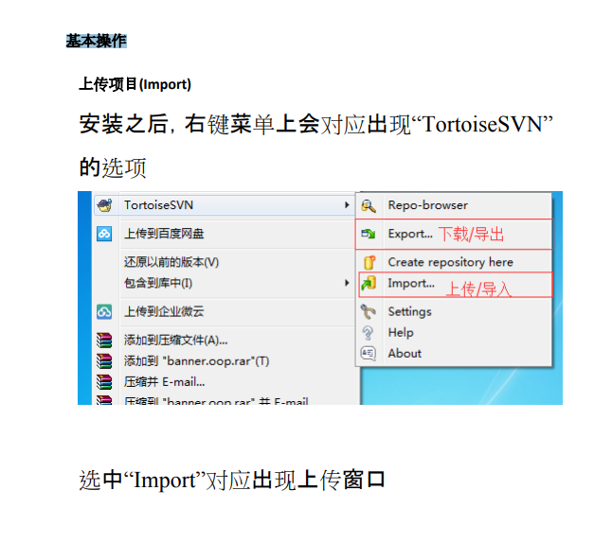

Slide 15
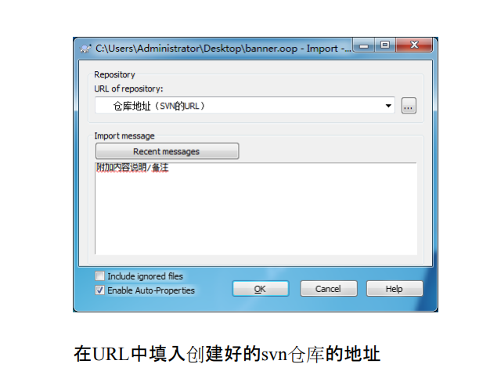

Slide 16
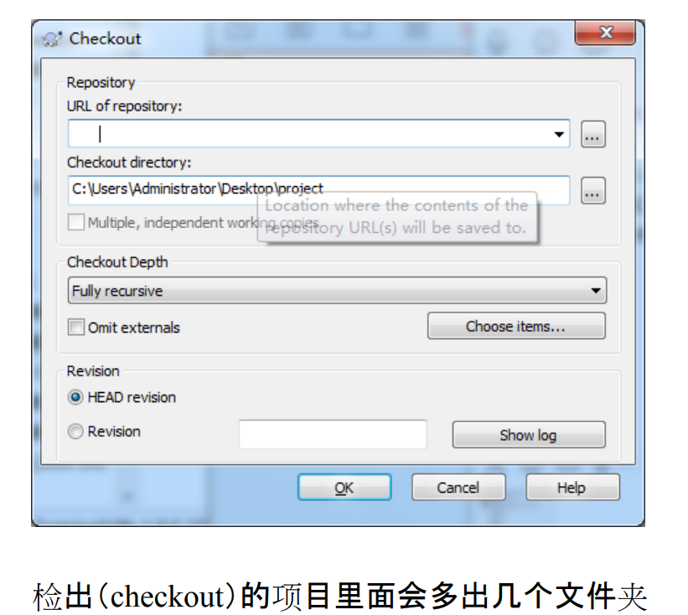
检出项目(Checkout)

Slide 17
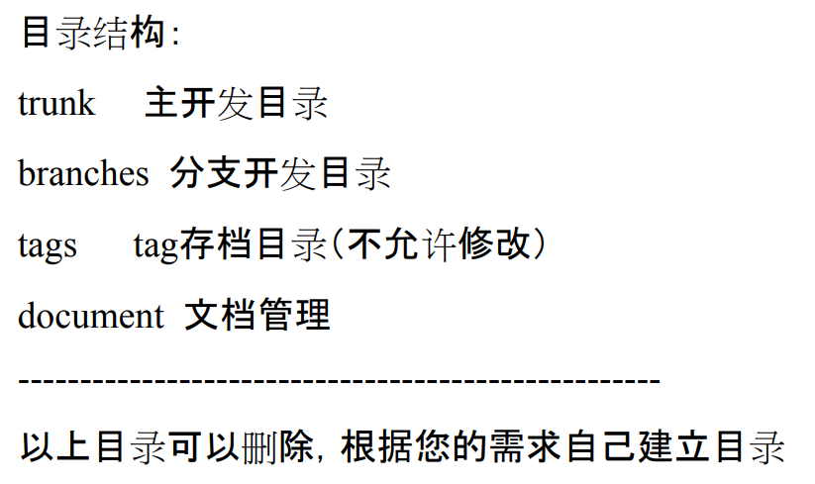

Slide 18
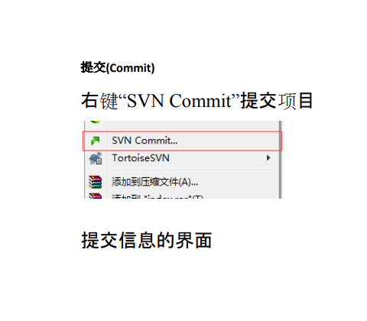
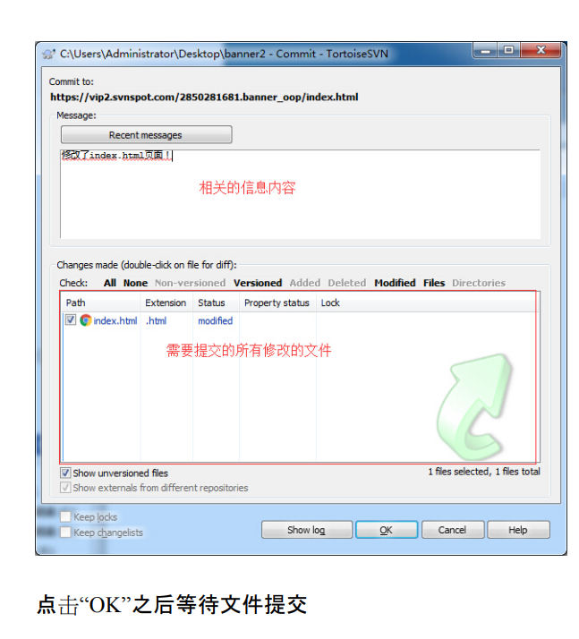

Slide 19
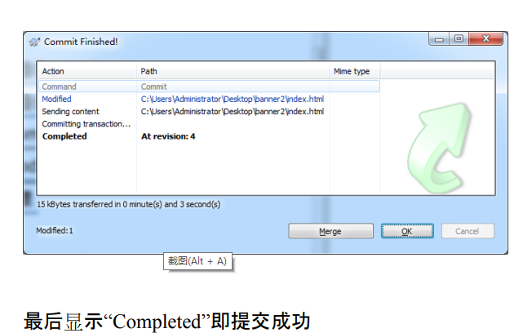

Slide 20
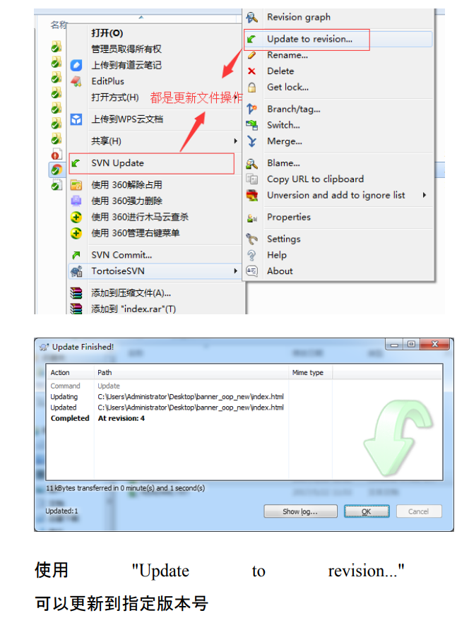
更新(Update)
右键菜单中“SVN update”或者在 "TortoiseSVN"中的"Update to revision..."都可以实现版本更新

Slide 21
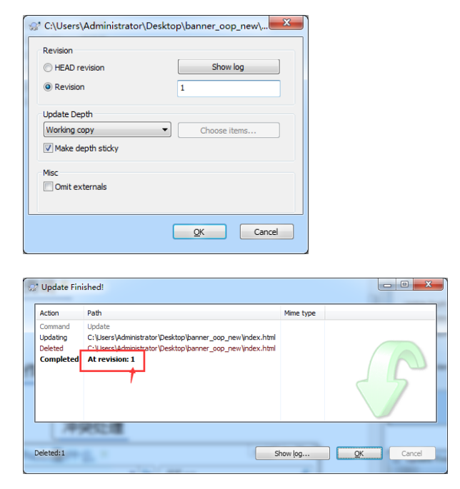

Slide 22
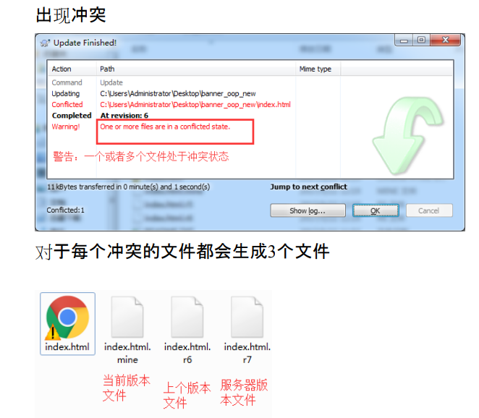
冲突处理
当线上版本大于等于本地文件版本，并且本地文件处于修改状态时

Slide 23
解决冲突的选择：
A、放弃自己的更新，使用svnrevert（回滚），然后提交。
B、执行resolved，合并代码之后，处理冲突代码再提交。

Slide 24
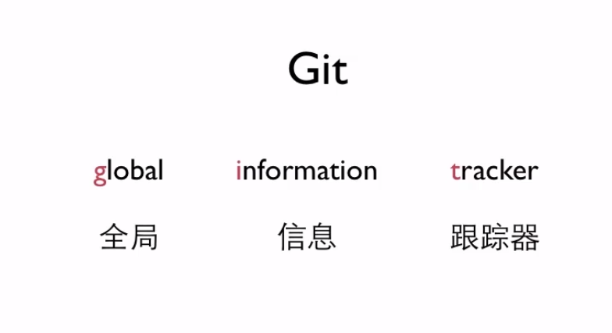
GitHub是一个基于git的代码托管平台，付费用户可以建私人仓库，我们一般的免费用户只能使用公共仓库，也就是代码要公开。Github 由Chris Wanstrath, PJ Hyett 与Tom PrestonWerner三位开发者在2008年4月创办。迄今拥有59名全职员工，主要提供基于git的版本托管服务。

Slide 25
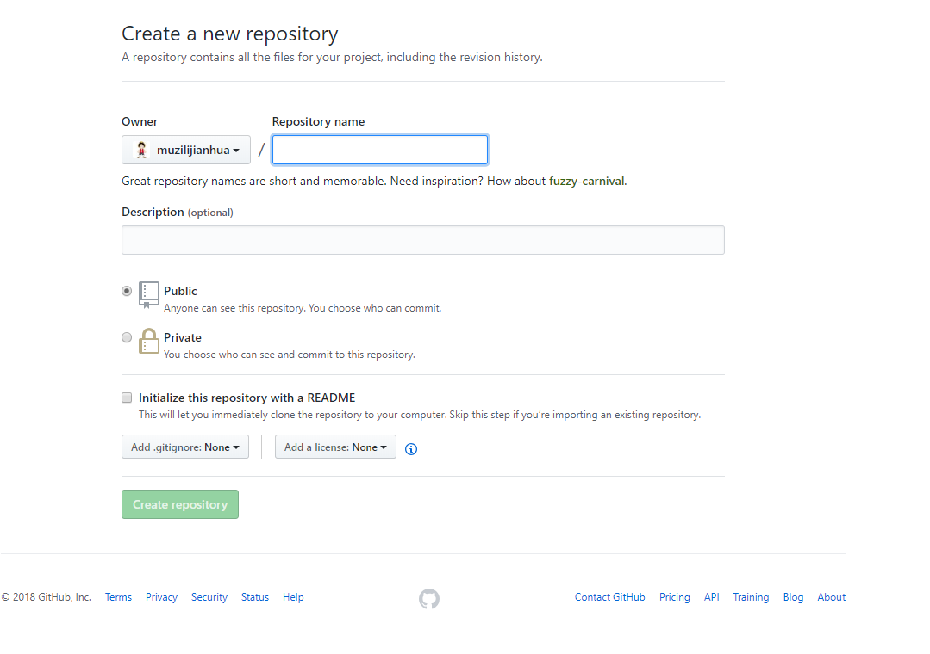
GitHub网页版
创建一个新仓库

Slide 26
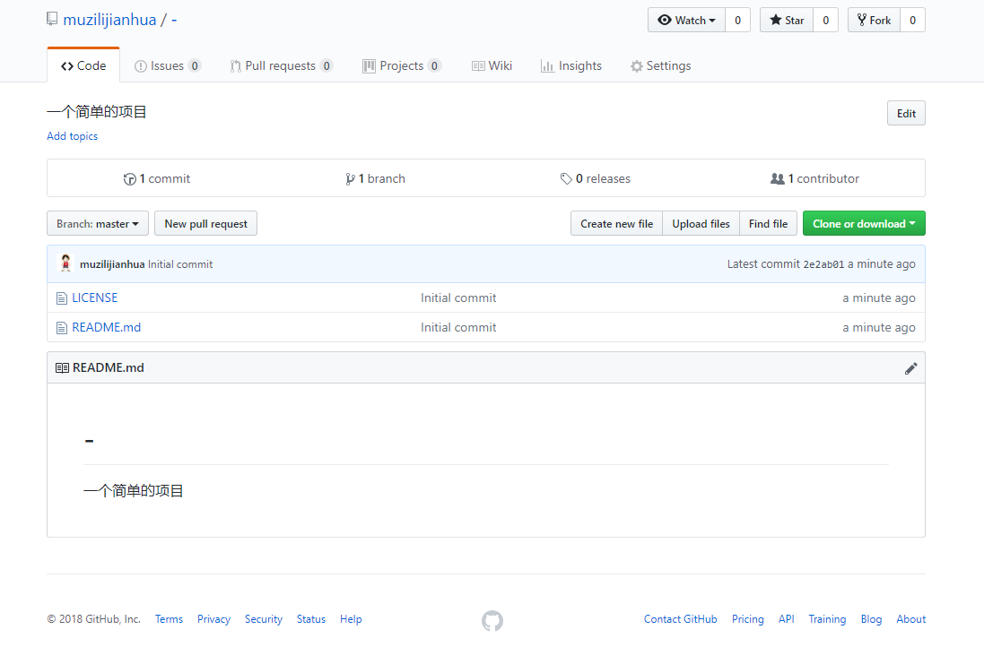
创建项目的目录

Slide 27
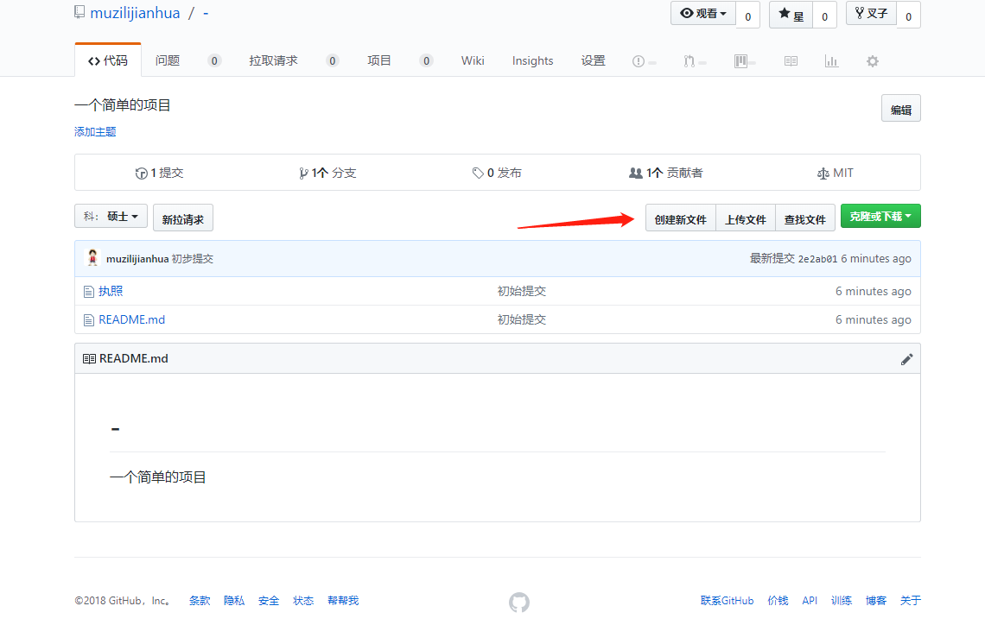

Slide 28
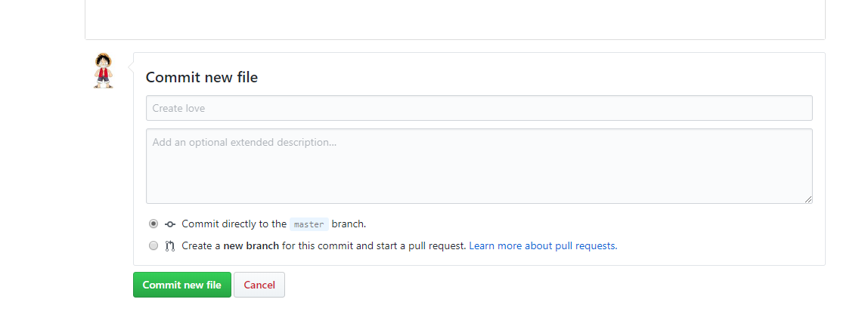
版本描述
版本详细描述
添加新内容

Slide 29
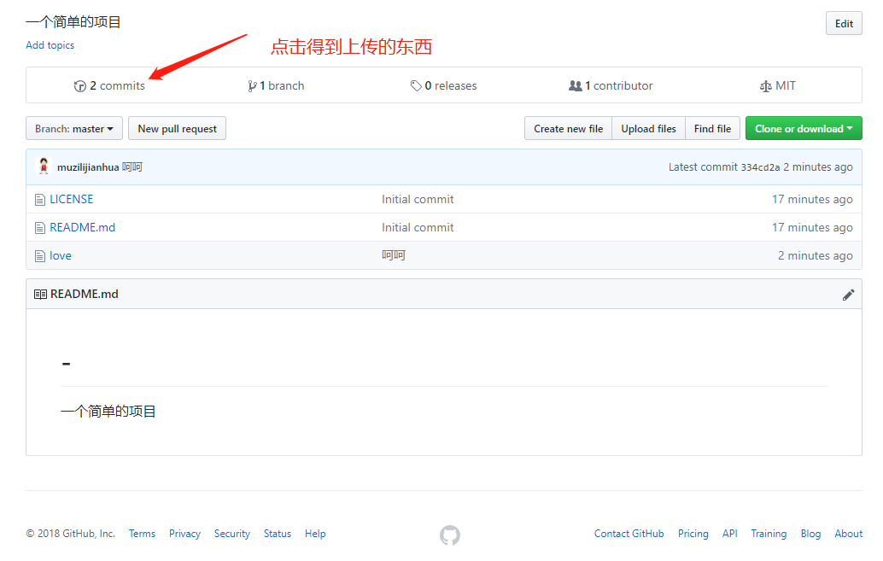
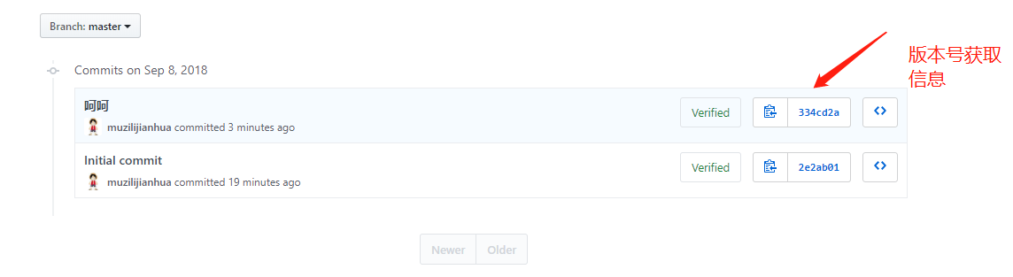
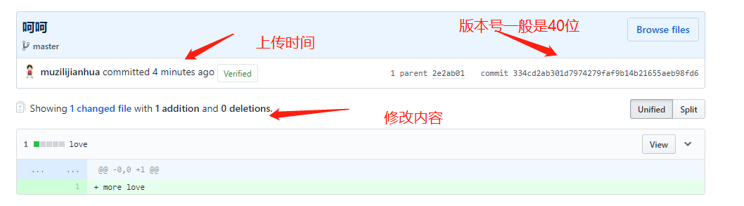

Slide 30
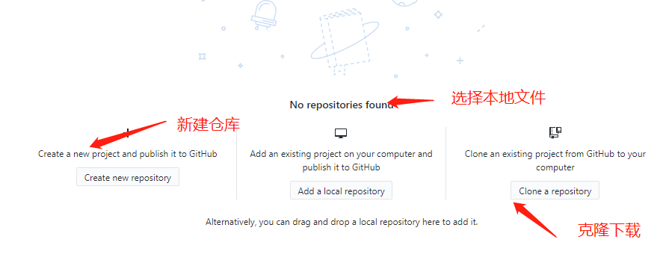
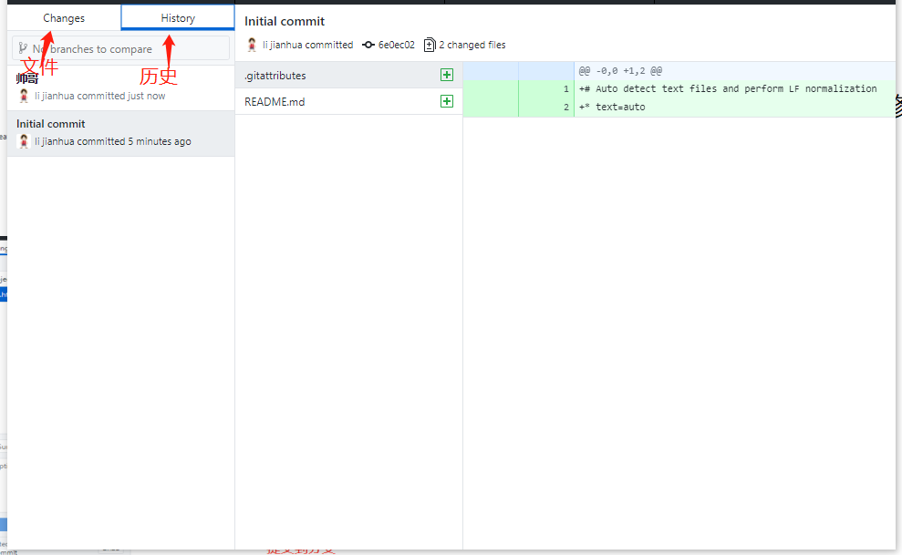
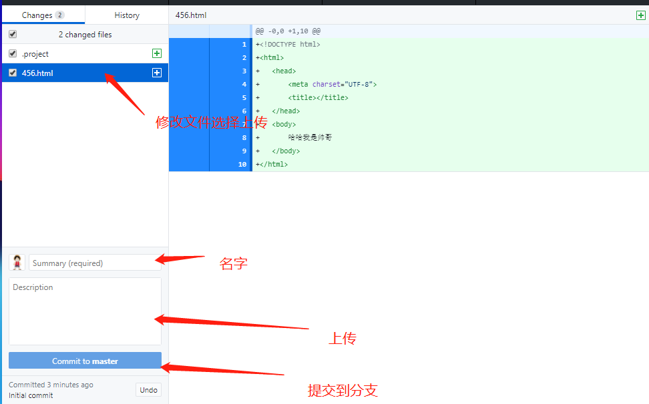
对文件进行修改

Slide 31
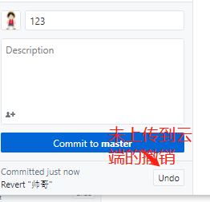
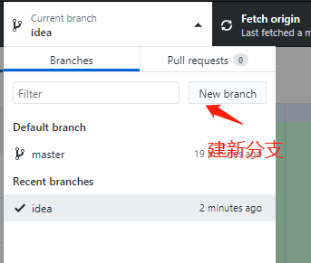
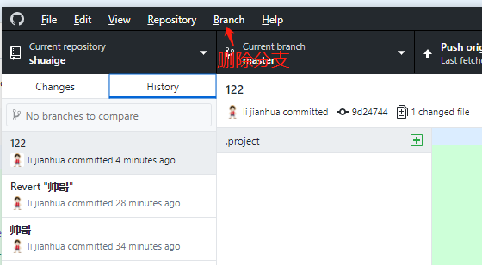
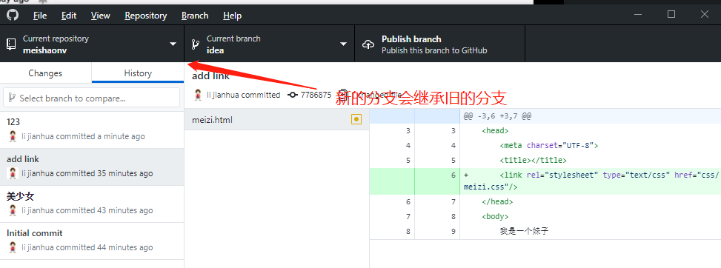
以前合并分支会
新生成，现在直接用上去。

Slide 32
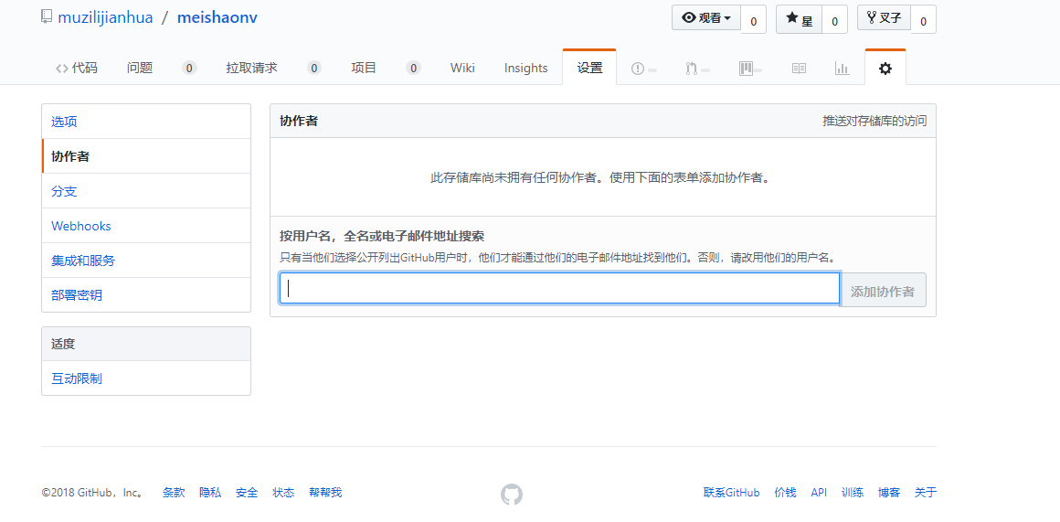

Slide 33
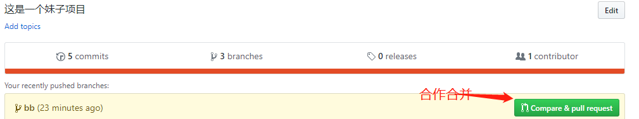
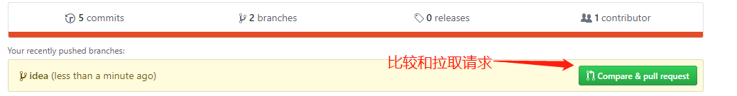

Slide 34
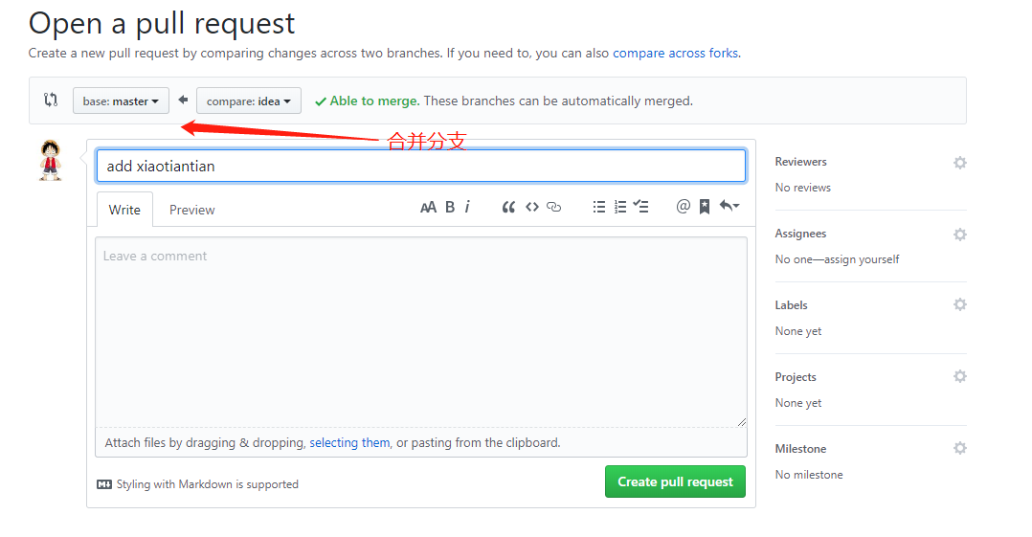

Slide 35
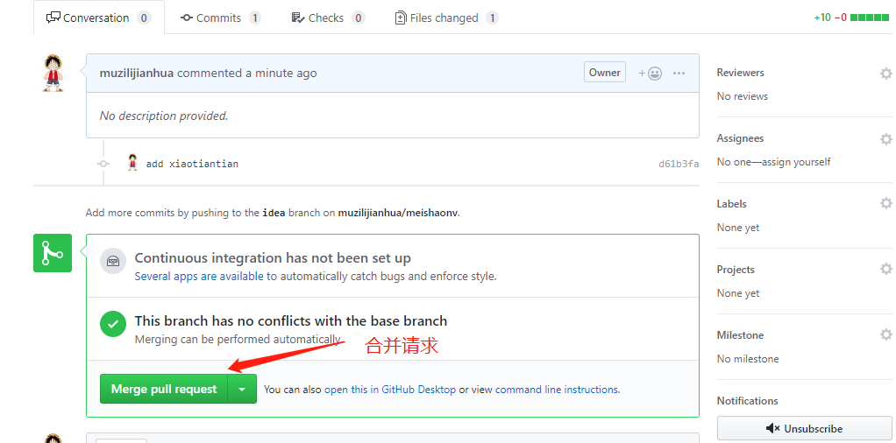

Slide 36
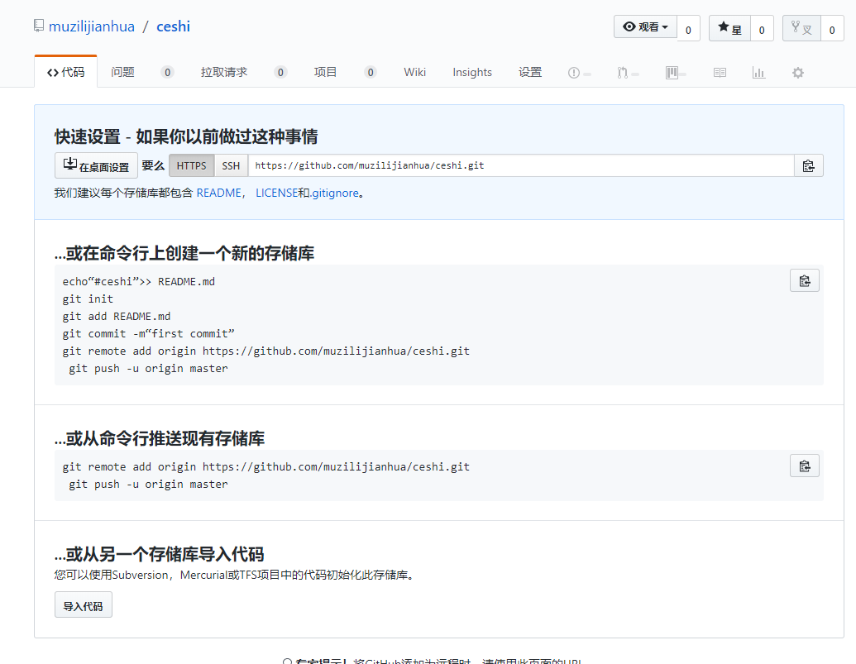
使用git传输代码

Slide 37
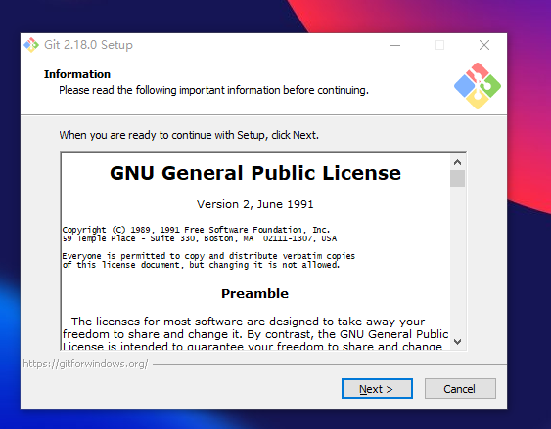
https://git-scm.com/download/win下载地址

Slide 38
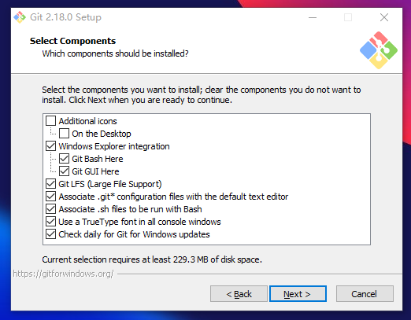

Slide 39
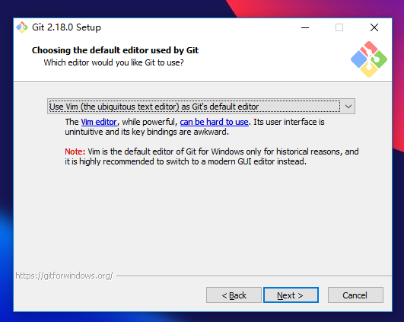

Slide 40
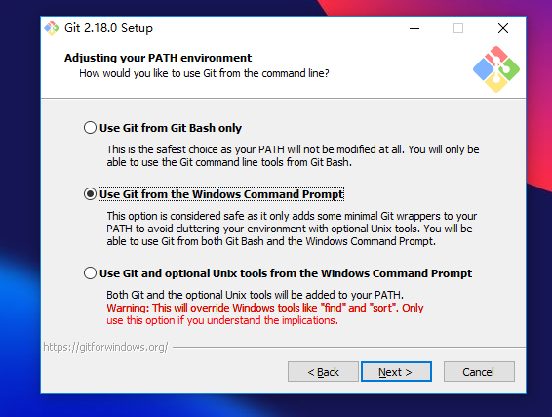

Slide 41
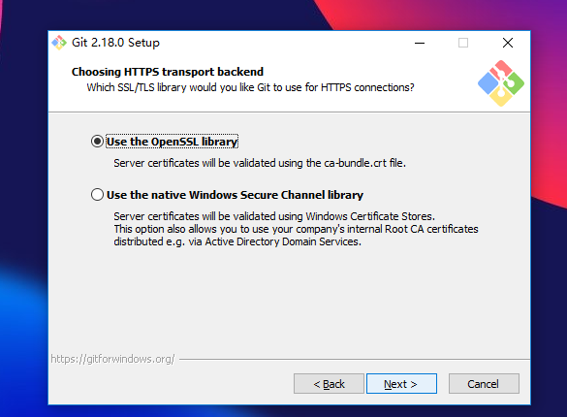

Slide 42
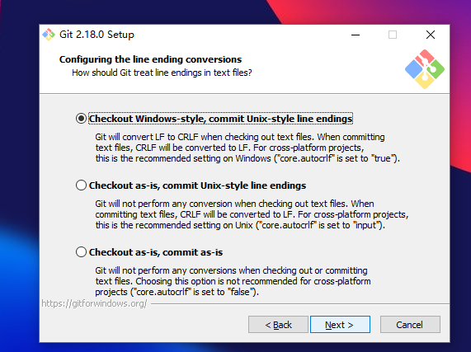

Slide 43
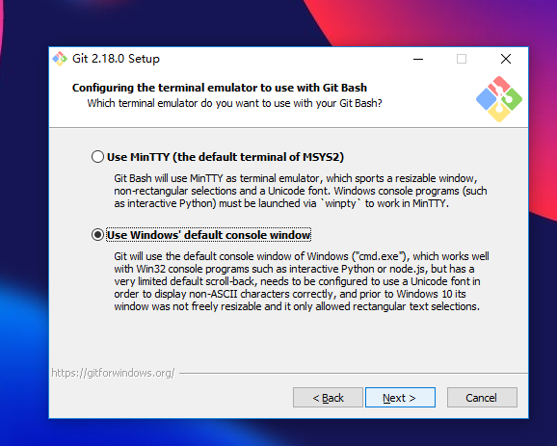

Slide 44
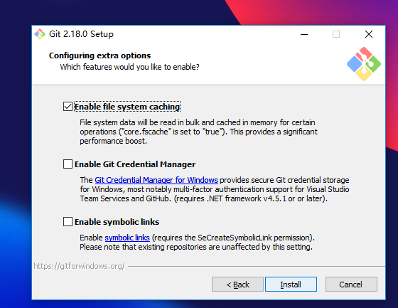

Slide 45
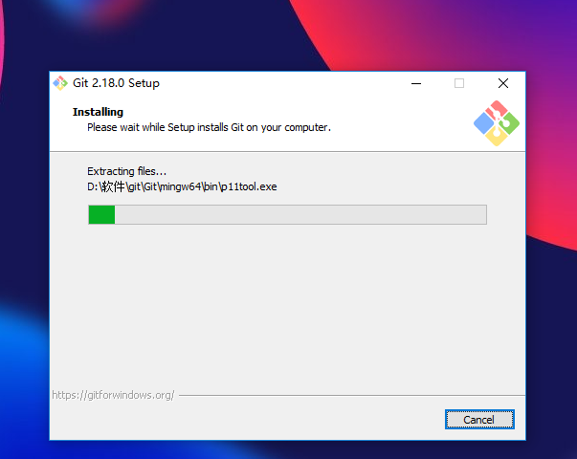

Slide 46
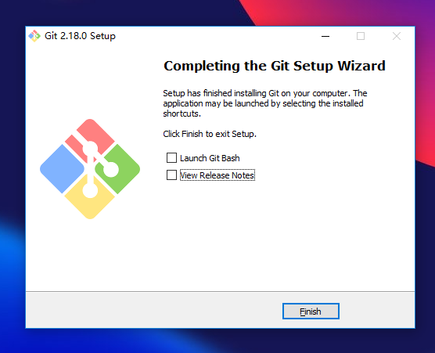

Slide 47
第一步：在本机上操作
1、打开 Git Bash，开始键入各种配置信息：
git config --global user.name "You Name"
git config --global user.email yourmail@server.com
这里的配置信息中的用户名和用户邮箱
2、创建 GitHub SSH密匙，Git Bash 下键入命令：ssh-keygen -C 'yourmail@server.com' -t rsa生成密钥的时候使用默认的路径就行了，密码自己设定。然后会在 C:\Users\Administrator\.ssh 下找到 id_rsa.pub文件
3.ssh 文件夹下同时有 id_rsa 和 id_rsa.pub文件（注意在开启后缀名的情况下）id_rsa 是置于本地机器的密钥，用于匹配服务的keyid_rsa.pub 是置于服务器端的密钥文件
第二步：配置 GitHub相关信息
1、成功注册 GitHub 帐号后， 点击自己的头像，选择
Settings -> SSH and GPG keys
点击‘New SSH key’
title 可以随便取名字，Key 里面添加的内容为 id_rsa.pub
文件内所有的代码。
然后点击 Add SSH key 即可。

Slide 48
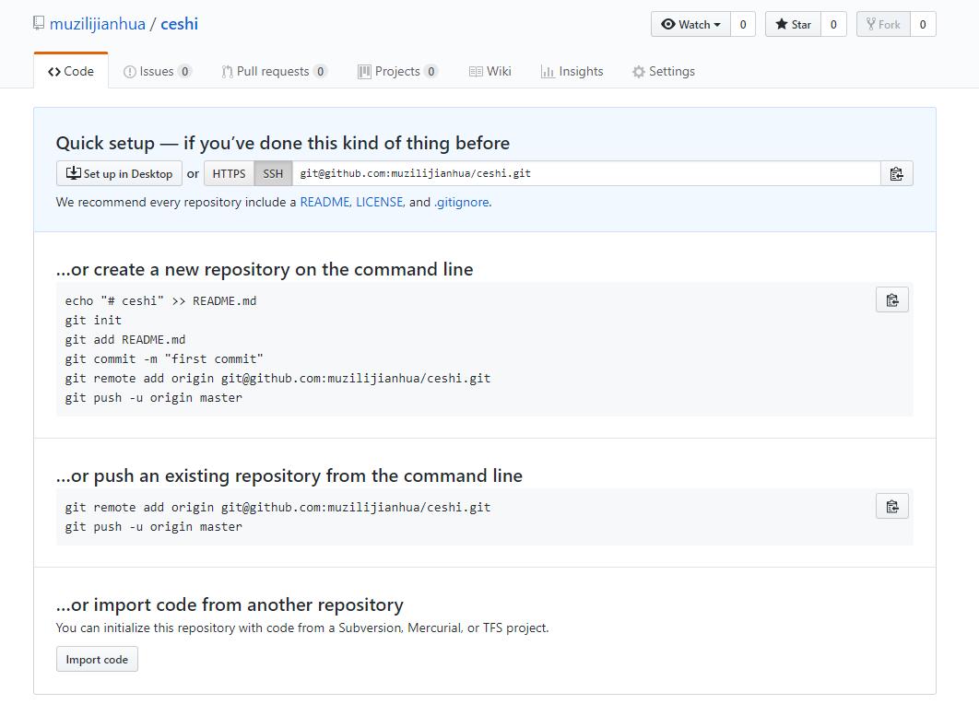

Slide 49

总结
本章必须掌握的知识点：
svn
github
git

Slide 50
课后作业
1.掌握使用

Slide 51


